Slide 1

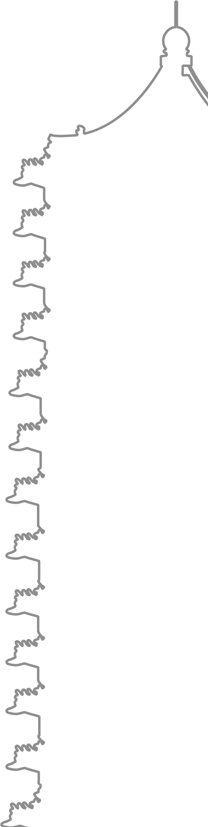
2019
应用密码学
量子密码&后量子密码&WOTS
小组成员：
1901210488 时绍森
1901210443 刘高原

Slide 2
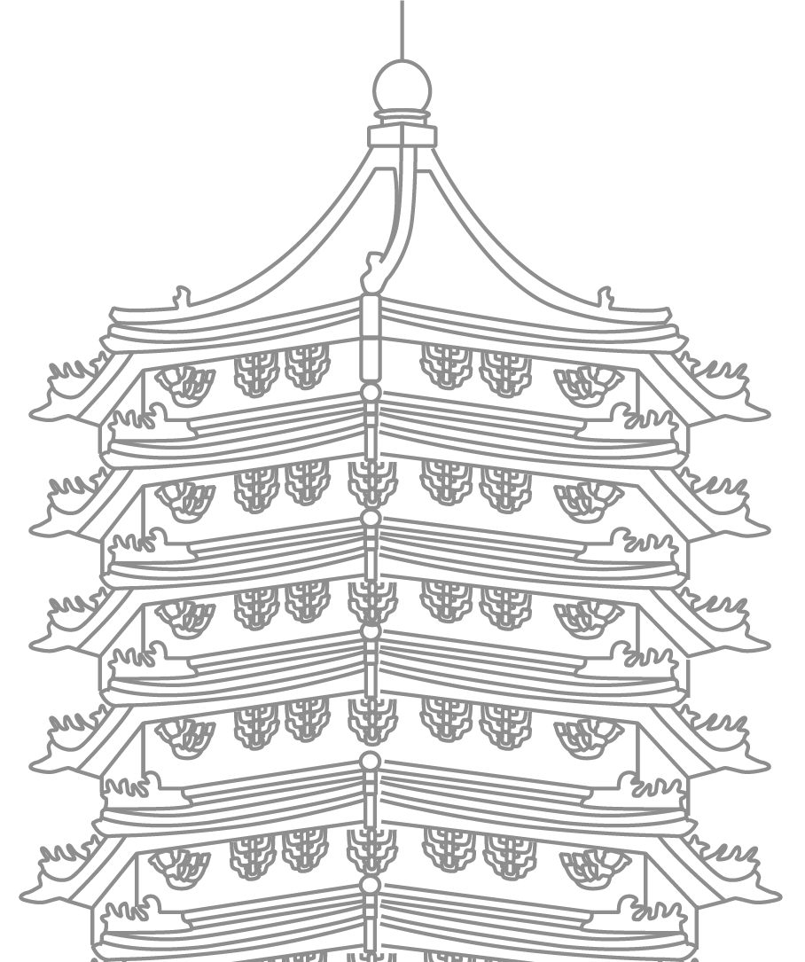
1
PART 01
量子密码

Slide 3
01
量子密码
一次一密密码术

Slide 4
01
量子密码
托马斯杨的双缝干涉实验

Slide 5
01
量子密码
量子态叠加原理
|ψ⟩=|0⟩+|1⟩
海森堡测不准原理
观测会影响量子，因此对于一个量子的两个物理量（光子的位置和偏振方向），不可能同时具有确定的测量值
量子纠缠
对于由多个粒子组成的系统，其每个粒子的状态往往无法被分离出来，即量子之间的状态会相互影响

Slide 6
01
量子密码
量子计算机使用的是量子比特（qubit），量子计算机能秒杀传统计算机得益于两个独特的量子效应：量子叠加和量子纠缠。
量子叠加能够让一个量子比特同时具备0和1的两种状态
量子纠缠能让一个量子比特与空间上独立的其他量子比特共享自身状态，创造出一种超级叠加，实现量子并行计算，其计算能力可随着量子比特位数的增加呈指数增长。
2²⁰
Notes:
2018年，谷歌推出了Bristlecone，一种新的拥有72量子位的量子计算芯片

Slide 7
01
量子密码
偏振&偏振片

Slide 8
01
第一个量子密钥分配协议——bb84协议
利用偏振表示0、1
+ ×
Notes:
-表示0 |表示1，13象限表示1，24象限表示0

Slide 9
01
第一个量子密钥分配协议——bb84协议
加密过程
Notes:
发送者A随机选择一组光子（A自己调制出来的光子，A知道该组光子的偏振），然后发送给B
B会自己先对每一位选择检测器检测，之后B告诉A自己分别依次使用的检测器方案，然后A回复给B自己哪些猜对了，哪些猜错了，两方共同舍弃掉猜错的密钥，之后将猜对的作为一次性密码术的密钥。然后利用绝对安全的一次性密码术进行通信（一次性密码术最大的障碍就是密钥分配的问题）
B只有收到了光子才会告诉A自己的检测器方案，因此保证了光子不会泄露

Slide 10
01
第一个量子密钥分配协议——bb84协议
为什么安全？
猜
想
看
抢
1
2
3
4
每次几率只有1/2，所有位猜对的几率是很小的，而且即便猜对了也不敢确定，因为对角线方向的偏振也有可能通过+型基底
B只有收到了光子才会告诉A自己的检测器方案，因此保证了光子不会泄露。窃听者不知道B的基底选择，因此即便获得A发送的对错表也无法选择基底知道正确信息，也没办法分析A的光子选择习惯。
即便攻击者仅仅监听光子的传输也难以隐藏自己的窃听行踪，因为量子被观测后偏振状态就会发生改变，接收者发现信息传递的错误率很高就能知道被监听了
直接截获并研究？这也是不可能的。要想精确地复制一个物品，首先就要测量这个物品的所有信息。根据“海森堡测不准原理”，在同一时刻，不可能以相同精度测定量子的位置与动量。窃听者就算截获了A发送的光子，也无法完美复制出一个一模一样的给B，这样同样会导致窃听暴露。并且，由于被观察就会改变状态，攻击者也只有一次的观测研究机会，没办法通过概率学看偏振方向，拿了也白拿。
Notes:
测不准原理和量子不可克隆定理保证了 BB84 协议量子通信的无条件安全性。

Slide 11
01
量子密码
缺陷
Notes:
这种方法目前使用的还算广泛，但是还是有所缺陷
1.短途，通过光纤，光子在空气中会受到气体分子的影响从而影响偏振
2.密钥长度必须大于待加密的明文长度的随机序列（由一次一密所限制）
3.量子密码在理想状态下可以确保密钥的安全性，但实际上量子密码系统绝对达不到理想状态，例如单粒子探测效率不是百分百的，它会产生传输损耗，各种器件不完善等等问题，这些非理想漏洞就可能被窃听者用来窃取密钥

Slide 12
2
PART 02
后量子密码

Slide 13
02
后量子密码
对于密码算法安全性，主要是针对公钥密码算法：
公钥密码算法安全性依赖的数学问题可以被高效的量子算法所解决。由于底层依赖的数学问题被解决，所以这些公钥密码算法不再安全。这些数学问题包括：离散对数 (及椭圆曲线版本)、大整数分解等。这直接影响目前使用的RSA、Diffie-Hellman密钥交换协议、椭圆曲线等算法。著名的量子算法是 1994 年的Shor算法，使量子计算机可以在多项式时间内分解大整数因子，从而有效的破解RSA。
因此需要全新的公钥密码算法。
关于对称密码算法和哈希函数（例如 AES、SHA1、SHA2 等），虽然有量子算法可以理论上攻破，但这个算法的影响有限，且有很多限制条件。著名的量子算法是1996年的Grover算法。
对于对称密码算法，量子计算机对安全性的影响：
1）降低现有算法的安全性：安全性从 k-bit 降低为 k/2-bit
2）把密钥长度或哈希的长度加倍即可，例如：AES-128 升级至 AES-256，SHA-256 升级至SHA-512 等
Notes:
量子计算机的超强计算能力，使得基于某些数学难题的传统公钥密码的安全受到挑战；然而，量子计算机并不能解决电子计算机难于求解的所有数学问题。基于量子计算机不擅长计算的那些数学问题构造密码，就可以抵抗量子计算的攻击，我们称能够抵抗量子计算机攻击的密码为抗量子计算密码，或后量子密码。

Slide 14
02
后量子密码征集进展
美国国家标准技术研究所 (NIST)。
NIST 早在 2012 年启动了后量子密码的研究工作，并于 2016 年2月启动了全球范围内的后量子密码标准征集，并于 2017.11.30 截止草案提交。
2018年4月在 Florida 举办了第一届 PQC(Post Quantum Cryptography)标准化会议。NIST 预计在未来 5 年左右，确定新一代公钥密码算法标准。NIST 共收到 82 个算法草案。在进行初步筛选后，NIST 公布了 69 个“完整且适合”的草案。
2019年4月，将合适的密码算法的数量进一步缩减为29个。
NIST主要聚焦于以下三种后量子密码算法的征集：加密、密钥交换、数字签名。

Slide 15

02
构造后量子密码的4种数学方法
这些算法的安全性，依赖于没有可以快速求解其底层数学问题或直接对算法本身的高效攻击算法。这也正是量子计算机对于公钥密码算法有很大威胁的原因。
基于哈希
基于编码
主要用于构造数字签名
主要用于构造加密算法
依赖于寻找hash碰撞的困难性
使用错误纠正码对加入的随机性错误进行纠正和计算，量子计算机对此没有很好的办法
基于多变量
基于格
最有希望的后量子密码术
主要用于构造数字签名、加密、密钥交换
主要用于构造加密、数字签名、密钥交换，以及众多高级密码学应用。
依赖于求解非线性方程组的困难性
依赖于求解格中问题的困难性
Notes:
基于hash的后量子密码的安全性依赖于没有有效的量子算法能快速找到哈希函数的碰撞，因此输出长度足够长的基于哈希的构造可以抵抗量子计算机攻击。此外，基于哈希的数字签名算法的安全性不依赖某一个特定的哈希函数。即使目前使用的某些哈希函数被攻破，则可以用更安全的哈希函数直接代替被攻破的哈希函数。有点像我们密码学HMAC，任意换Hash函数不影响生成认证的过程
基于编码的后量子密码的安全性依赖于使用错误纠正码对加入的随机性错误进行纠正和计算，量子计算机对此没有很好的办法
基于多变量的后量子密码的安全性依赖于求解非线性方程组的困难程度，即多变量二次多项式问题。该问题被证明为非确定性多项式时间困难。目前没有已知的经典和量子算法可以快速求解有限域上的多变量方程组。
基于格的后量子密码的安全性依赖于求解格中问题的困难性。
由于其计算速度快、通信开销较小，且能被用于构造各类密码学算法和应用，因此被认为是最有希望的后量子密码技术。

Slide 16
3
WOTS——基于hash的后量子密码签名方案
PART 03

Slide 17
03
WOTS——基于hash的后量子密码签名方案
这是一种hash签名方案，虽然几十年前就已经提出来了，不过一直没什么人用，因为生成的签名实在太长了，而且也看不到什么明显的优点，不过近几年因为量子密码的研究以及区块链技术倒是捞了这类签名一把，因为这种基于hash的签名算法被认为是可以抵抗量子计算的
IOTA——瞄准了物联网市场的区块链项目
Notes:
IOTA中采用的就是WOTS的hash签名方案，为了后来会出现的量子计算机的威胁
有别于传统的区块链项目，IOTA使用的结构是有向无环图（DAG），比如下面就是一个包含了20个块的IOTA结构
首先它的交易是免交易费的，也没有什么矿工之类的，在整个网络里每个块就代表一个交易，你自己签署一笔交易后在Tangle中找两个还未得到确认的块（Tips）验证其交易后使自己的交易指向这两个块，然后进行适当的POW计算过程使交易的hash满足要求，所以你可以将用户当成这个系统中的矿工，大家自己开采包含自己交易的块，这个POW过程的难度很小，所以大家基本上几分钟内都可以完成。这种模式也是为了物联网而设计，适用于高并发但数据量较小的系统。

Slide 18
03
WOTS——基于hash的后量子密码签名方案
Notes:
另外在IOTA中比较特别的就是它采用的是三进制，因为三进制架构的电路功耗是较低的，IOTA的创始人认为未来将会是三进制电路的世界
在IOTA中我们使用的是平衡三进制，在这个系统里一个字节表示Tryte，其中包含3个trits，也就是说可取的范围是3^3=27，这跟2进制世界里一个byte包含8个bit还是有较大区别，IOTA为Tryte构建了对应的字母系统，由26个英文字母
与数字9组成
下面提到的公私钥以及hash算法等都是基于这样的三进制系统

Slide 19
03
WOTS——基于hash的后量子密码签名方案
OTS
Notes:
Lamport One Time Signature
签名过程：256个块的私钥对，每个块都是256bit，取hash生成256位公钥对，然后将消息取hash生成256bit的hash序列，是0就从第一个私钥中取，是1就从第二个私钥中取，验证签名也很好验证，将签名取hash在结合明文与公钥比较即可。由于每次签名会暴露一半的私钥，所以是一次性签名，每次签名要更换私钥

Slide 20
03
WOTS——基于hash的后量子密码签名方案
IOTA的私钥与地址（公钥）
Notes:
因为每个地址都只使用一次，所以在钱包中每次都会产生一个新的地址来进行交易，一般是使用一个种子来生成这一系列的私钥
种子也是遵循3进制的，长度为81trytes，由种子我们可以产生私钥，在IOTA中还包含了三种安全等级，代表了不同的私钥长度
私钥长度为2187 * 安全等级 trytes
首先将私钥划分成L份，每份都是81 trytes，所以L = 安全等级 * 27
然后我们将每一块都hash 26次，然后再合并得到digest，然后将digest在hash两次即可得到地址，也就是公钥

Slide 21
03
WOTS——基于hash的后量子密码签名方案
IOTA的WOTS签名方案
Notes:
对于消息M，我们首先计算出它的hash H(M)，不过这里使用的是IOTA中的基于三进制的hash算法，跟前面使用的hash算法一样，所以它的输出也是三进制Tryte字母串 对于要签署的hash值H，首先我们依然是按照前面计算地址的方法将私钥分成L份，然后根据H中第N个Tryte的值来计算第N份的hash次数Ni，计算方式如下
Ni = 13 - TtoD(H[N])，为什么是13呢，因为那个对应表中三进制数对应到10进制数最大不会超过13
将各个hash完的块合在一起就构成了签名
之后的验证过程也很简单
我们将签名划分为L份，然后根据H中第N个Tryte的值来计算签名的第N份的hash次数Nj，计算方式如下 Ni = 13 + TtoD(H[N])
之后再将Ni各部分拼接为摘要digest，拼接后hash两次得到公钥
当签名值正确时我们验证过后得到的digest就相当于把私钥hash了26次后得来的，再hash两次后与公钥比较即可验证（因为公钥本来就是私钥hash26次生成的摘要在hash两次得来的）
能抗量子计算的原因，hash次数足够多，密钥足够长（2187*安全等级个trytes）

Slide 22
2019
应用密码学
感谢您的观看
小组成员：
1901210488 时绍森
1901210443 刘高原

